Slide 1
Monte Carlo
Algorisme Metròpolis
J. Planelles

Slide 2
Integració amb Monte Carlo
Importance Sampling

Slide 3
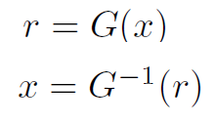
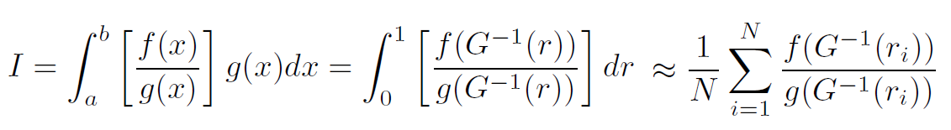

No hem avançat res?

Slide 4
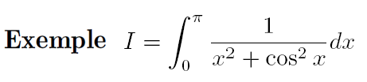
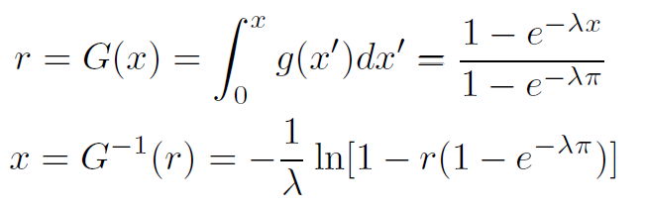
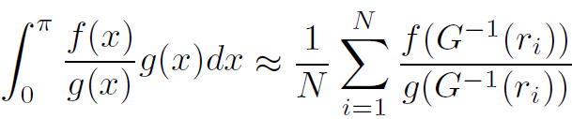

Slide 5




Algorisme Metròpolis

Slide 6


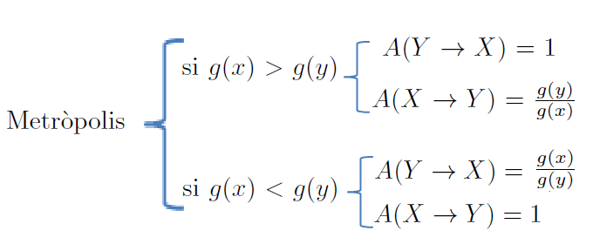
Justificació Metropolis

